Slide 1
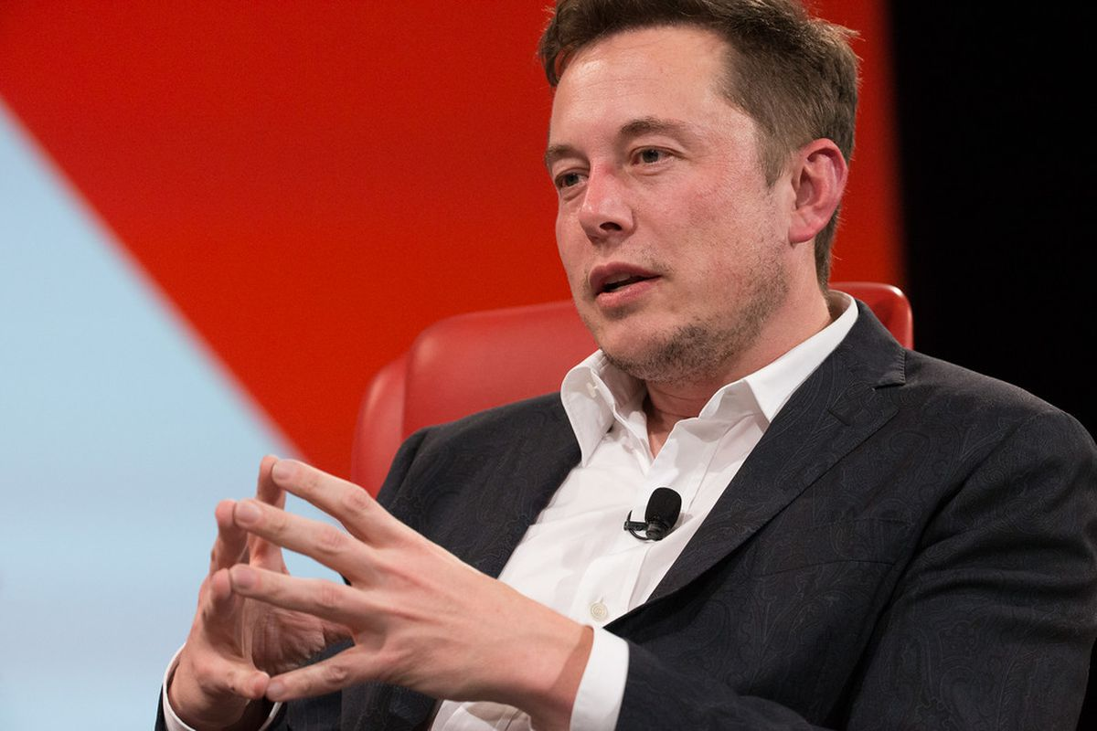
Elon musk
Alen sulejmanović 3rc

Slide 2
POTEK PREDSTAVITEVE
O ELON MUSKU
PROJEKTI
VIRI

Slide 3
ELON MUSK
Elon Reeve Musk.
Rojstvo: 28 Junija 1971 (47 let).
Tehnološki podjetnik, investitor in inženir.
SpaceX, Tesla, PayPal, Neuralink.
Net worth 22,3 milijarde dolarjev.

Slide 4
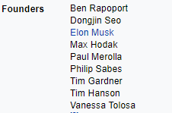
Neuralink
Neuralink razvija ultra-visoko pasovno širino možganskih vmesnikov za povezovanje ljudi in računalnikov.
Cilj podjetja, da napravi pripomočke za zdravljenje resnih možganskih bolezni, s končnim ciljem človeške izboljšave.

Slide 5
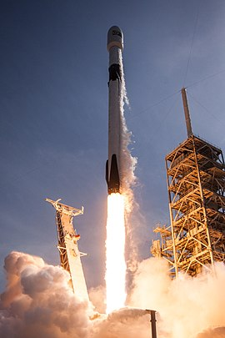
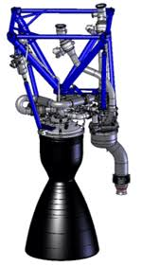
spacex
Je ameriško vesoljsko transportno podjetje.
SpaceX sam konstruira, preskuša in izdeluje večino komponent(raketni motorji: Merlin, Kestrel in Draco).

Slide 6
PAYPAL
Ustanovljen leta 1999 decembra.
Je ameriška družba, ki upravlja svetovni sistem plačil na spletu, ki podpira prenos denarja na spletu.
Služi kot elektronska alternativa tradicionalnim papirnim metodam.

Slide 7
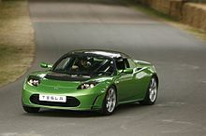
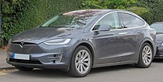
TESLA
Tesla Motors je ameriška družba, ki oblikuje, izdeluje in prodaja električne avtomobile.
Ustanovljen leta 2003.
Modeli:
Roadster (Pospešek do 60 mp/h bo dosegel v 1,9 sekunde).
Model S (Pospešek do 60 mp/h bo dosegel v 2,5 sekunde).
Model X(Pospešek do 60 mp/h bo dosegel v 3.2 sekunde.).

Slide 8
viri
https://en.wikipedia.org/wiki/SpaceX
https://www.neuralink.com
https://en.wikipedia.org/wiki/Neuralink
https://sl.wikipedia.org/wiki/PayPal
https://sl.wikipedia.org/wiki/Tesla_Motors
https://sl.wikipedia.org/wiki/Tesla_Roadster
https://sl.wikipedia.org/wiki/Tesla_Model_S

